Slide 1
Semantisatieverhaal:
Het is vandaag precies 1 jaar geleden dat onze kat is overleden. Precies betekent niet eerder en niet later dan, exact. Hij is omgekomen door een aanrijding met een auto. Omkomen betekent doodgaan door een ongeluk, ramp of oorlog. Hij kon niet op tijd dekking vinden. De dekking betekent de bescherming tegen aanvallen. De auto reed veel te snel… Toen mijn broer en ik het nieuws hoorden, konden we het niet geloven. Puksie omgekomen? Dood? Aangereden door een auto? Nee, niet onze Puksie! Maar het was wel zo. Dat beseften we toen we hem zagen bij de dierenarts. Beseffen betekent goed begrijpen, in de gaten hebben. We hebben Puksie meegenomen naar huis. Daar hebben we de volgende dag een kleine ceremonie gehouden. De ceremonie betekent de bijeenkomst voor een bijzondere gebeurtenis. Een ceremonie om afscheid te nemen. Dit zouden we om 14u doen, maar we hebben de tijd gewijzigd naar 15u. Wijzigen betekent veranderen. Zo kon de buurvrouw er ook bij aanwezig zijn. Aanwezig zijn betekent ergens bij zijn. Zij zorgde altijd voor hem als wij op vakantie waren. Samen hebben we Puksie in de tuin begraven. En we hebben een mooie steen toegevoegd aan het grafje. Toevoegen betekent erbij doen. Het was een verdrietige periode. De periode betekent een bepaalde tijd. Vandaag herdenken we Puksie, omdat hij precies een jaar geleden omgekomen is. Herdenken betekent samen aan iets of iemand van vroeger denken. En we hem nog steeds missen!

Slide 2
Mariët Koster
Pien van der Most
Gerarda van der Plas
Francis Vrielink
Week 46 – 13 november 2018
Niveau A

Slide 3
precies

Slide 4
omkomen

Slide 5
de dekking

Slide 6
beseffen

Slide 7
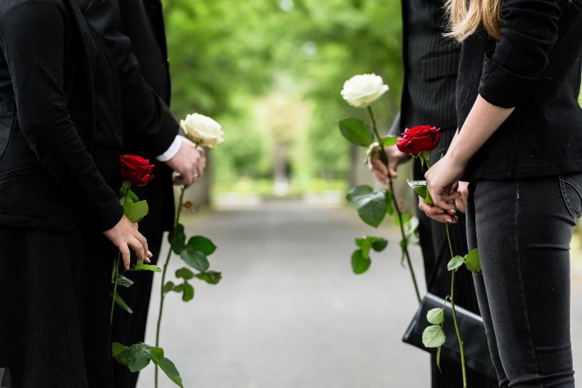
de ceremonie

Slide 8
wijzigen

Slide 9
wezig zijn

Slide 10
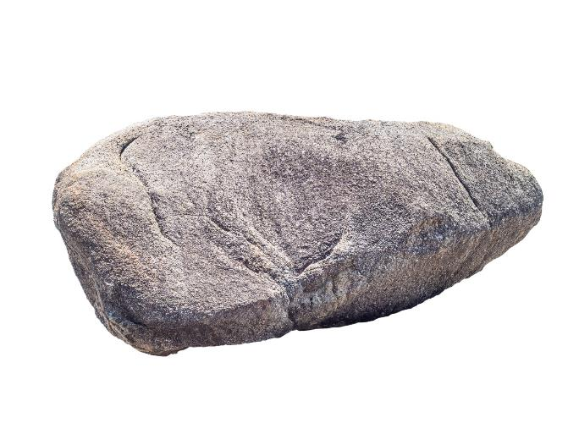
toevoegen
Puksie

Slide 11
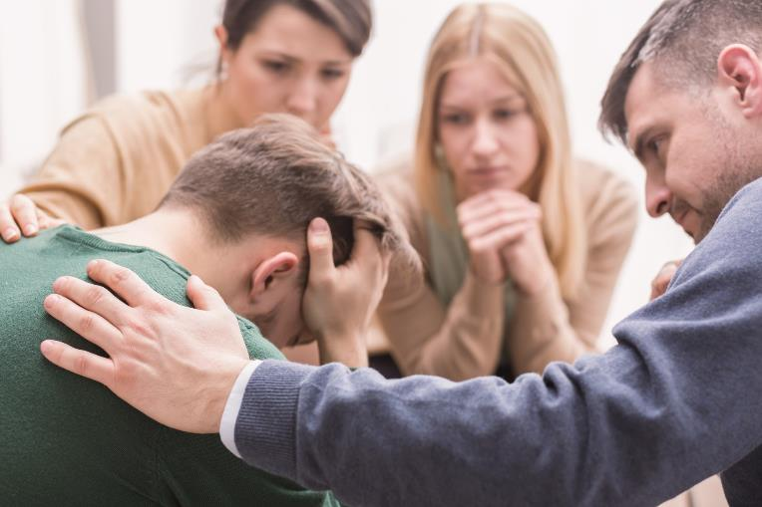
de periode

Slide 12
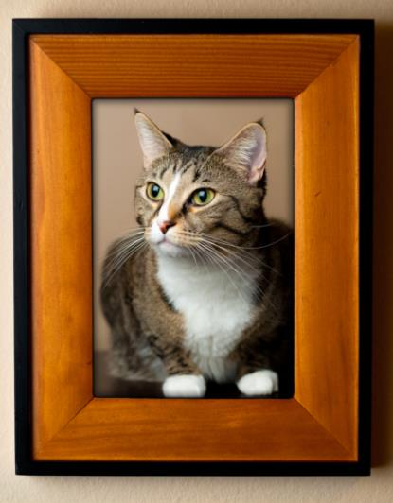
herdenken

Slide 13
Op de woordmuur:

Slide 15
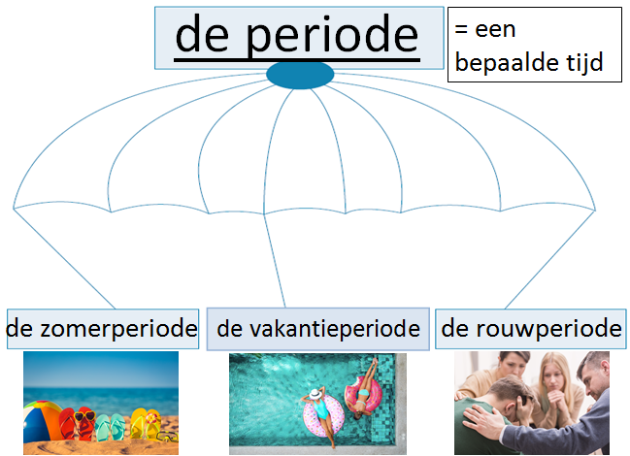

Slide 21
de dekking
= de bescherming tegen aanvallen
Poes Puksie kon niet op tijd dekking vinden en werd door de auto aangereden.
wijzigen
= veranderen
We hebben de tijd gewijzigd, waardoor de buurvrouw bij de ceremonie kon zijn.

Slide 22
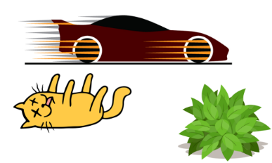
omkomen
= doodgaan door een
ongeluk, ramp of oorlog
Poes Puksie is omgekomen door een aanrijding met een auto.

